Slide 1
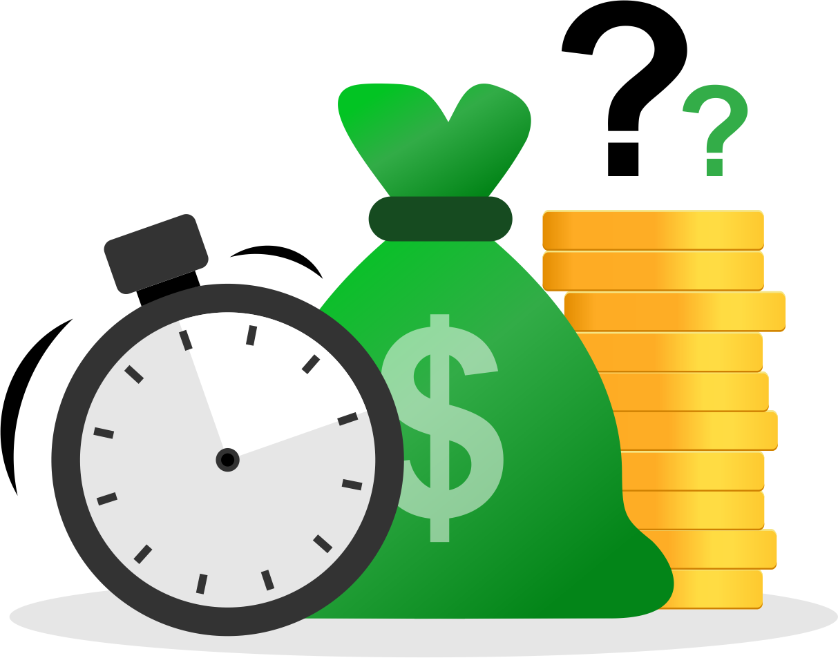
Dlaczego gotówka jest tak popularna?

Slide 2
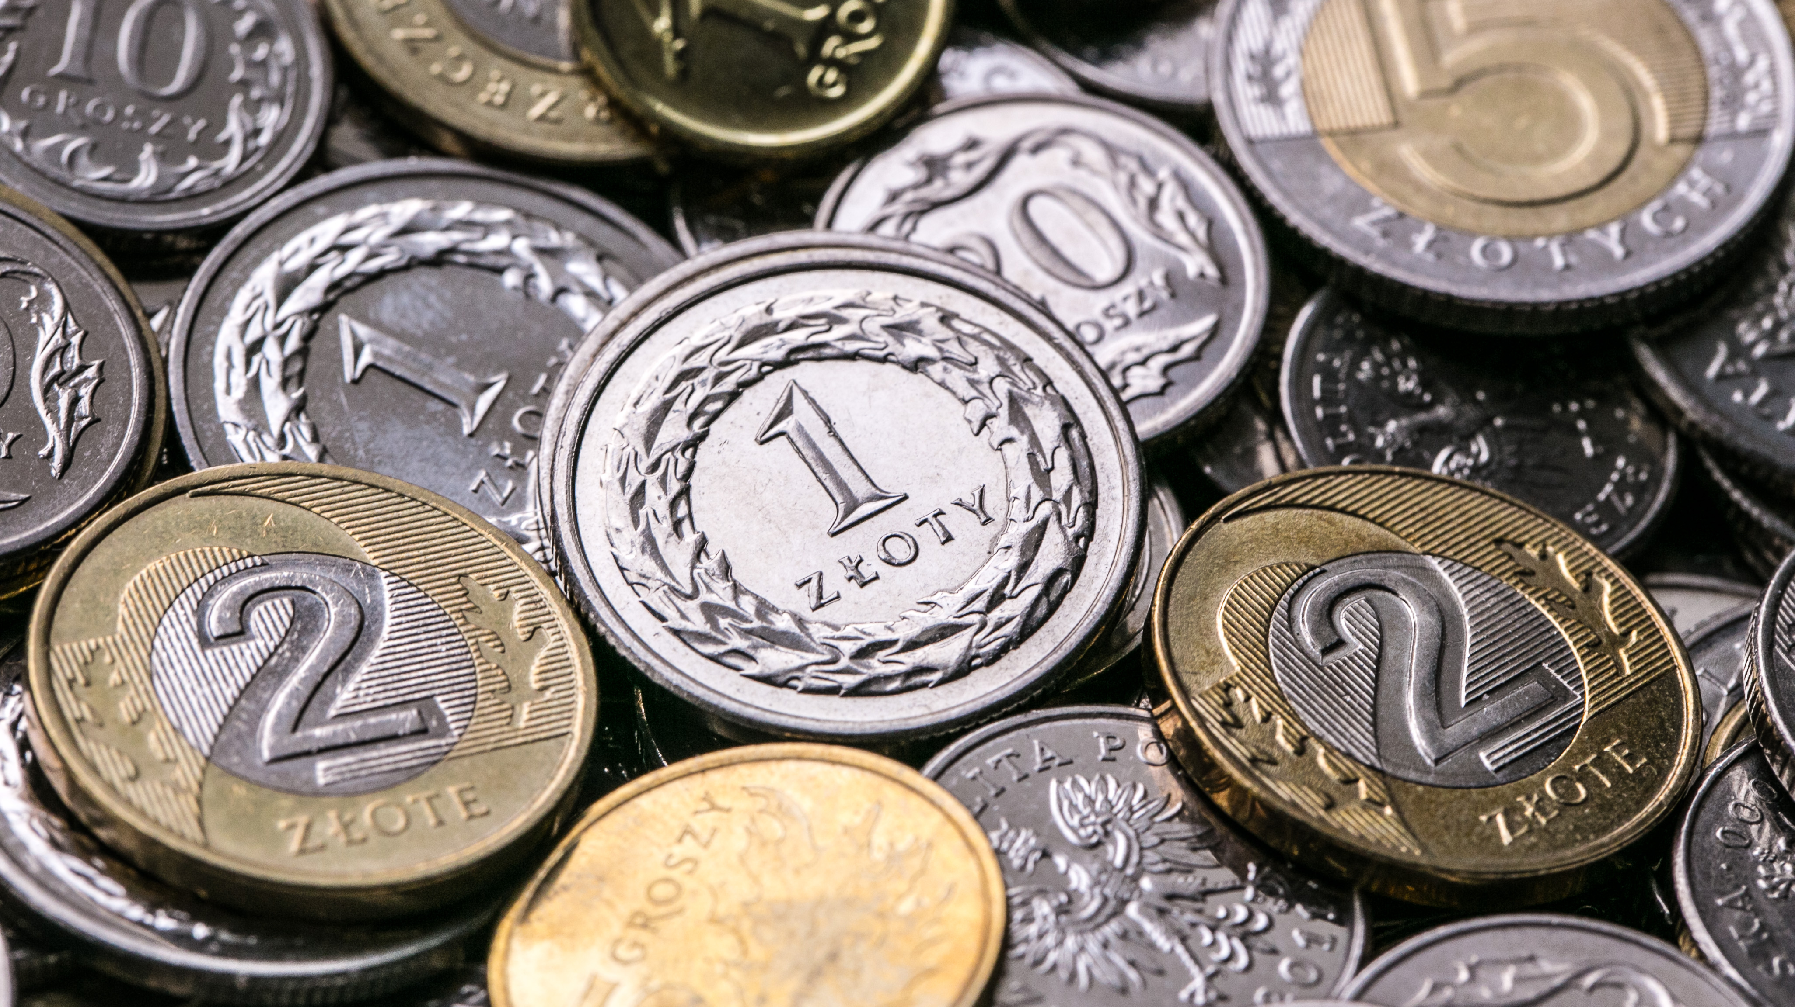

Slide 3
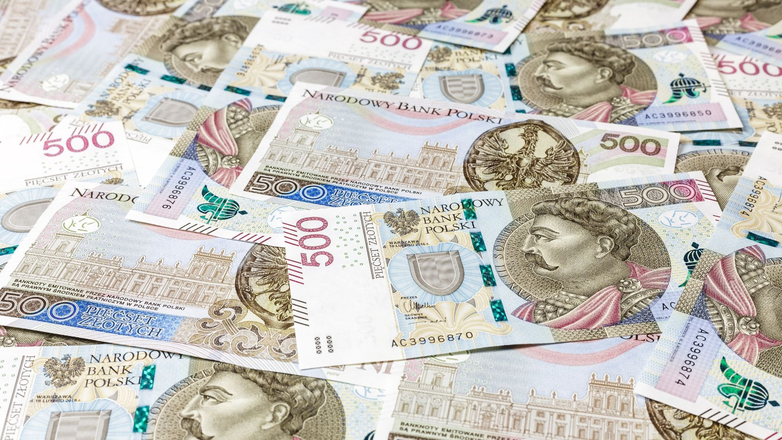

Slide 4
Emisja pieniądza

Slide 5
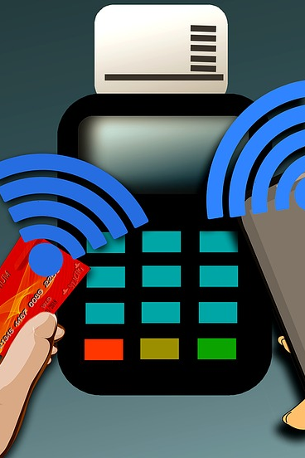
Brak opłat transakcyjnych
1. Osłona przed ukrytymi opłatami
2. Brak prowizji

Slide 6
Gotówka jako sposób na uniknięcie zadłużenia
Ograniczona możliwość zadłużenia
Brak obciążających spłat

Slide 7
Kontrola nad wydatkami
Ograniczenie nadmiernych wydatków
Świadomość budżetu

Slide 8
Bezpieczeństwo finansowe
Awarie systemów elektronicznych
Blokowanie kont bankowych

Slide 9
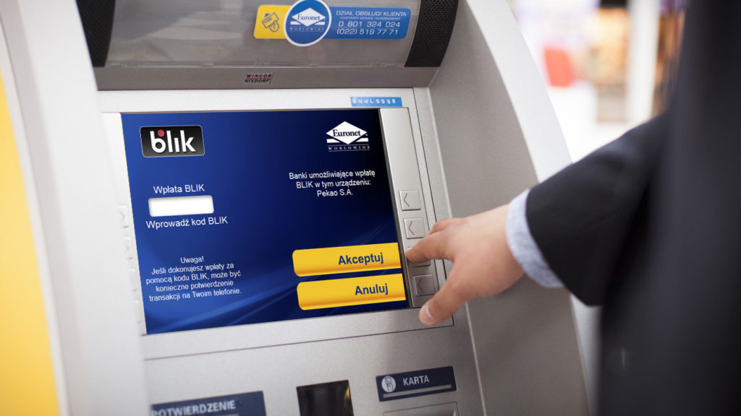
Brak uzależnienia od technologii
Brak konieczności posiadania urządzeń elektronicznych
Niezależność od awarii systemów płatniczych

Slide 10
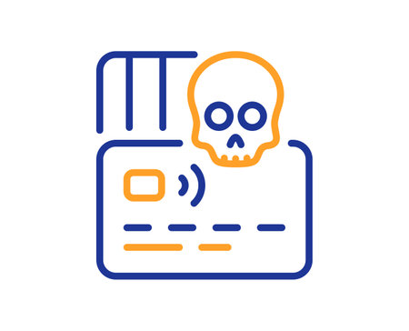
Ograniczenie ryzyka kradzieży tożsamości
Mniejsze ryzyko kradzieży tożsamości
Minimalizacja cyberataków

Slide 11
Udział płatności gotówkowych w stosunku do ogółu transakcji na przestrzeni ostatnich 5 lat

Slide 12
Dziękuję za uwagę
Prezentację wykonał:
Marcel Semeniuk - Uczeń Zespołu Szkół Ponadpodstawowcyh im. Jana Pawła II w Radzyniu Podlaskim

